Slide 1
三角函数模型的简单应用

Slide 2
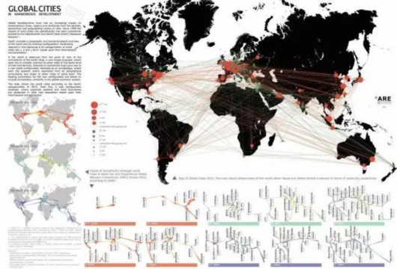
提出问题
2018年1月28日，全球化与世界级城市研究小组与网络（GAWC）公布2018年世界城市体系排名，全球共有361个城市入选.其中成都以第98名的排名，连续第三次成为继“北上广深”之后的“中国大陆第五城”.

Slide 3
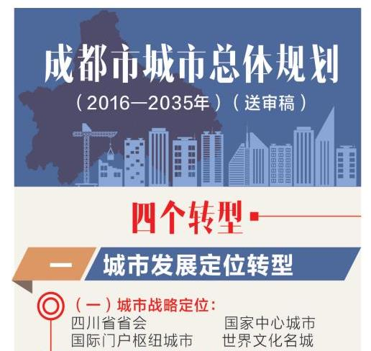
提出问题
2017年12月通过的《成都市城市总体规划（2016—2035年）（送审稿）》中，成都市也明确提出今后的城市战略定位：四川省省会，国家中心城市，国际门户枢纽城市，世界文化名城.

Slide 4
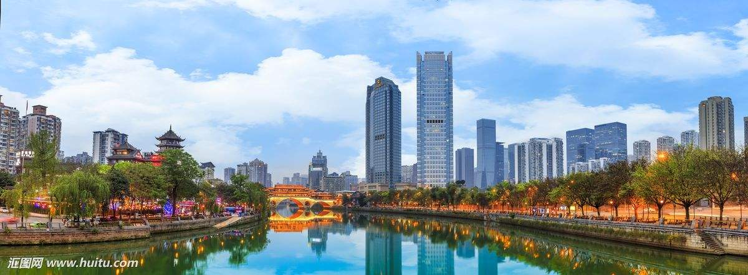
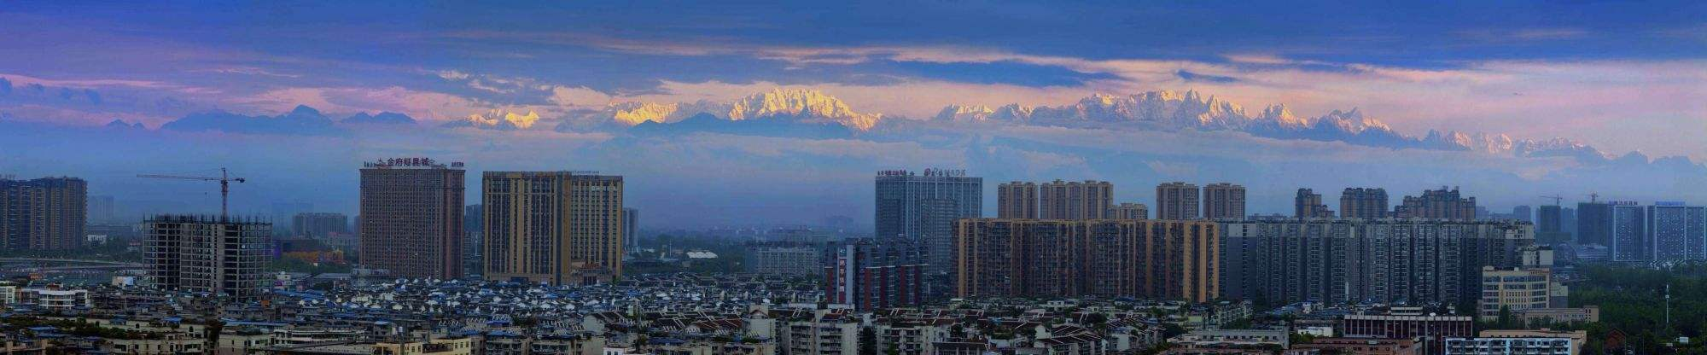

Slide 5
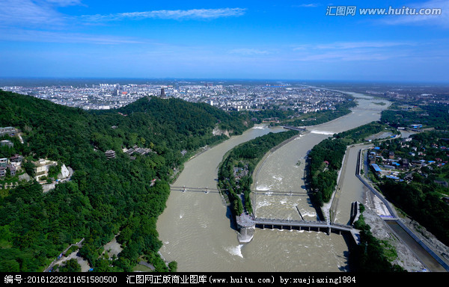

Slide 6
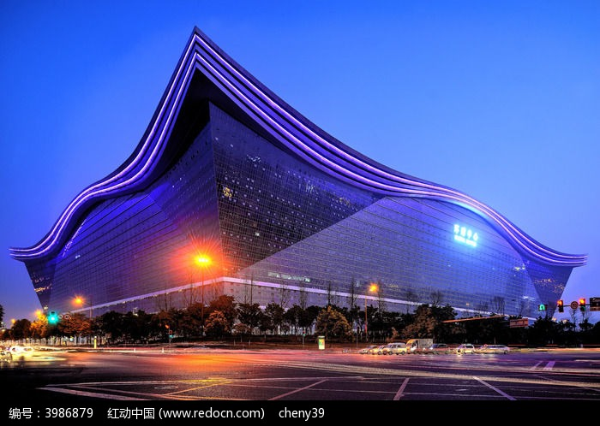

Slide 7
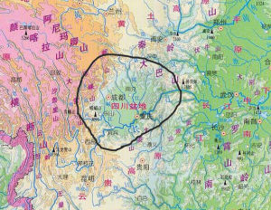
一、宜人的气候环境
解决问题
成都位于四川盆地的西部，河川纵横，群山环绕. 属于亚热带季风性湿润气候.四季分明，夏季高温多雨，冬季温和湿润.

Slide 8
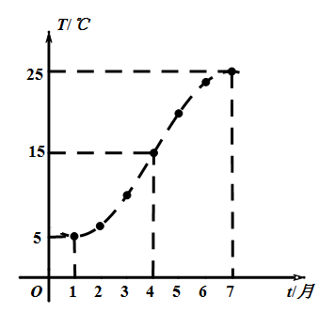
解决问题
.
问题1
如图，据成都气象局多年统计资料显示，成都市从1月初到7月初的月平均气温近似满足函数：
.
（1）写出这段曲线的函数解析式；
（2）根据求解出的函数解析式，预测成都全年月平均气温低于10℃的是哪些月份？

Slide 9
图象
三角函数模型
解析式

Slide 10

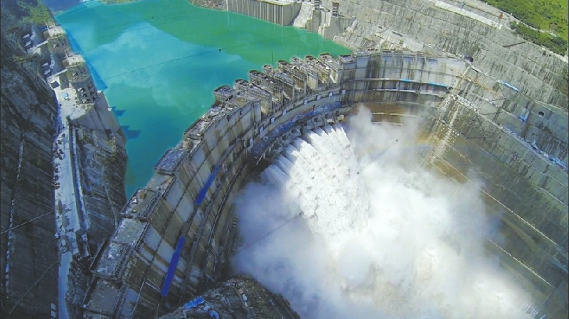
解决问题
二、充足清洁的水电能源
在《成都市城市总体规划（2016—2035年）（送审稿）》中明确提出的一个原则就是：以能定业：即以能源资源的供给约束和节能减排为前提，确定产业发展目录，拟定产业负面清单. 这也是成都大力发展信息产业等高新技术产业的重要原因. 而地处四川腹地的成都拥有一个全国为之羡慕的巨大优势：充足清洁的水电能源.
中国第二大水电站：溪洛渡水电站

Slide 11
解决问题
.
问题2
据国家统计局统计资料显示，2016年四川省每月水力发电量如右表所示：
（1）选用一个函数来近似描述水力发电量与时间的函数关系；
月份 | 发电量（亿千瓦时） | 月份 | 发电量（亿千瓦时）
1 | 104.737 | 7 | 297.263
2 | 90.003 | 8 | 310.011
3 | 106.569 | 9 | 295.262
4 | 144.779 | 10 | 254.883
5 | 199.992 | 11 | 200.009
6 | 254.857 | 12 | 144.688

Slide 12
解决问题
.
（2）2016年4-12月四川省全社会用电量 y（亿千瓦时）与月份x近似满足函数：
.
①四川省在丰水期（6-10月）共需要外输水电1000亿千瓦时，则为了满足省内用电需求，共需要补充其他类型的电力（如火电、风电、光电）约多少亿千瓦时？（精确到个位）
②4-12月期间，是否存在水力发电量不能满足省内用电需求的时候？若是，请求出相应月份；否则，请说明理由.
月份 | 发电量（亿千瓦时） | 月份 | 发电量（亿千瓦时）
1 | 104.737 | 7 | 297.263
2 | 90.003 | 8 | 310.011
3 | 106.569 | 9 | 295.262
4 | 144.779 | 10 | 254.883
5 | 199.992 | 11 | 200.009
6 | 254.857 | 12 | 144.688

Slide 13
1. 三角函数模型的简单应用的步骤：
反思归纳
收集数据
图象
实际问题
画散点图
三角函数模型
解析式
选择函数模型
实际问题的解
三角函数模型的解

Slide 14
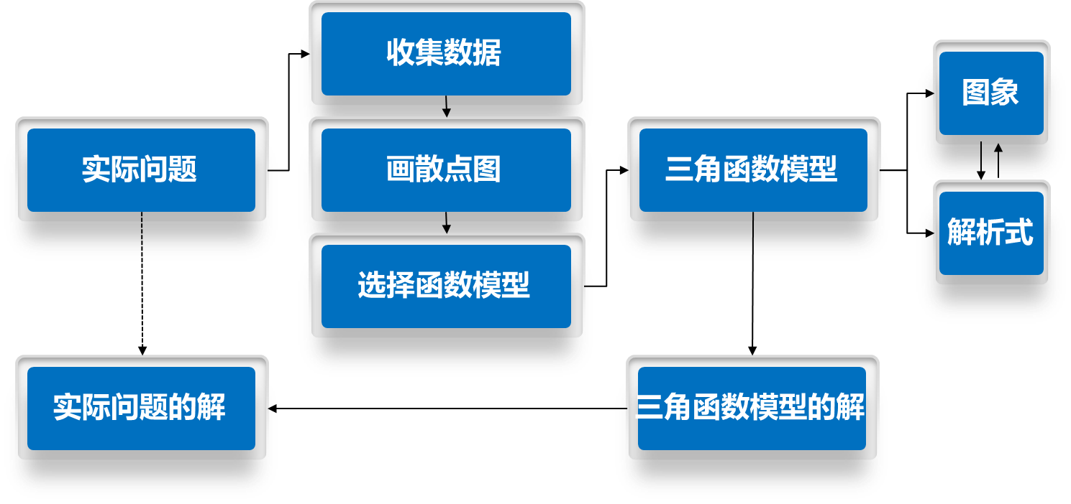
反思归纳
2.思想与方法：
方法：
数学建模
思想：
数形结合
转化与化归
函数与方程

Slide 15
运用检测
人教社A版 必修4 P66 B组 1题
北京天安门广场的国旗每天是在日出时随太阳升起，在日落时降旗. 请根据年鉴或其他的参考资料，统计过去一年中不同时期的日出和日落时间.
（1）在同一坐标系中，以日期为横轴，画出散点图，并用曲线去拟合这些数据，同时找到函数模型；
（2）某同学准备在五一长假时去看升旗，他应当几点到达广场？

Slide 16


